Slide 1
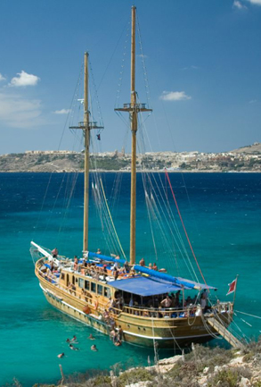
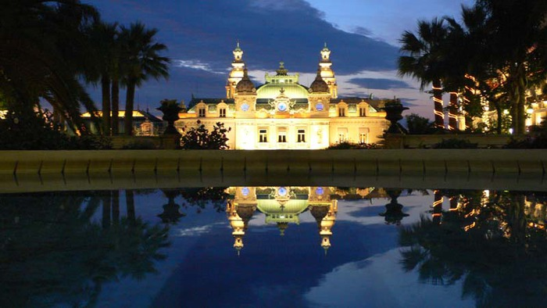
Мальта
Монако
Підготувала
Учениця 10 класу
Колпакчі Яна

Slide 2
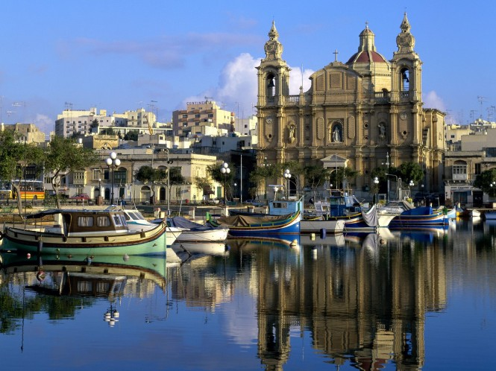



Мальта

Slide 3
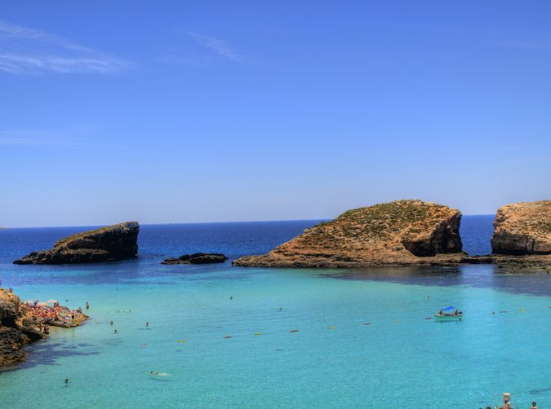
План:
1. Загальні відомості.
2. Географічне положення.
3. Природні умови і ресурси.
4. Населення.
5. Загальна характеристика господарства:
  - промисловість;
  - сільське господарство;
  - транспорт.
6. Зовнішньоекономічні зв’язки.
7. Традиції.

Slide 4
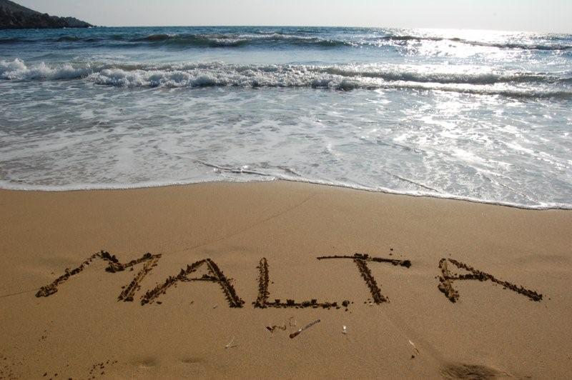
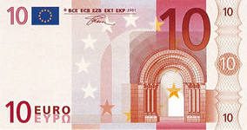
Загальні відомості
Площа: 316 км²
Офіційна назва: Republic of Malta
Столиця: Валетта
Населення: 452
Форма правління: Парламентска республика
Глава держави: Президент-Джордж Абела
Вищий законодавчий орган: Палата представників
Адміністративний поділ: 68 місцевих рад
Державна мова: мальтійська, англійська
Релігія: Католицизм
Валюта:Євро

Slide 5
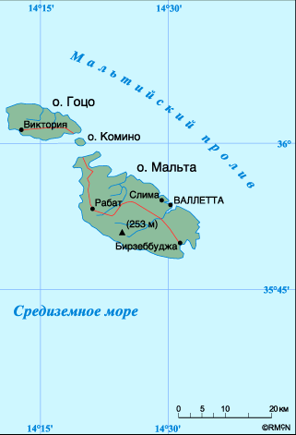
Мальтийский архіпелаг складається з трьох основних островів: Мальта, Гозо і Коміно
Загальна площа складає 316 кв. км. (Мальта - 246 кв.км, Гозо - 67 кв.км і Коміно - 2,7 кв.км). Довжина Мальти складає близько 27 км. (від південно-східної до північно-західної крапки), найбільша протяжність зі сходу на захід - 14,5 км., з півночі на південь - 7,2 км
На Мальті немає ні річок, ні гір. Терасами спускаються з схилів горбів поля, що розділяються один від одного невисокими кам'яними стінами, є найхарактернішою особливістю мальтійського ландшафту. Глибоко порізане узбережжя Мальти утворює численні гавані, скелясті бухти і піщані пляжі. Протяжність береговій лінії острова Мальта складає 137 км., а острови Гозо - 43 км

Slide 6
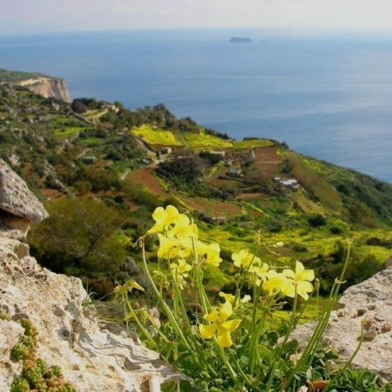
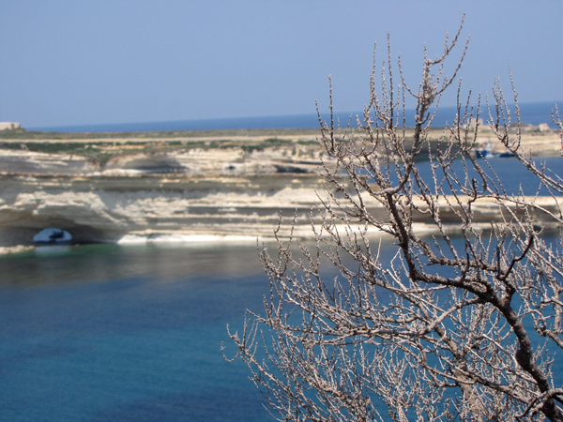
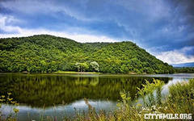
Природні умови країни сприятливі для розвитку сільського господарства, але тут не вистачає зручній для обробки землі і води. Мальта бідна корисними копалинами. Великі тільки запаси будівельного вапняку та можливості видобутку солі й інших речовин з морської води. В той же час по кліматичних ресурсів - за великої кількості тепла і світла Мальтійський архіпелаг не поступається кращим курортам багатьох південних стран.С моря острови здаються майже абсолютно плоскими. Але поблизу їх закар-стованные плато виглядають більш різноманітними. Пологі схили чергуються з неглибокими долинами і уступами. Місцями зустрічаються широкі карстові западини та інші карстові форми рельєфу.

Slide 7
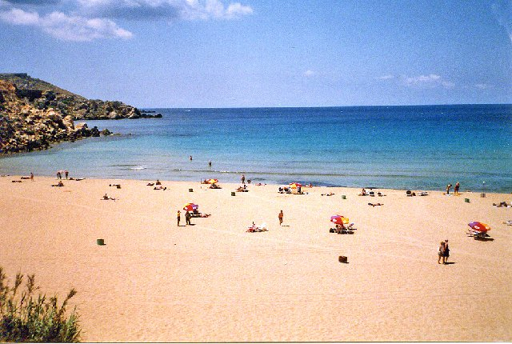
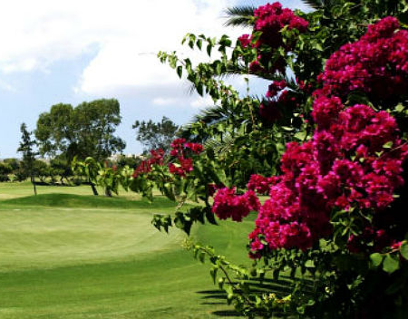
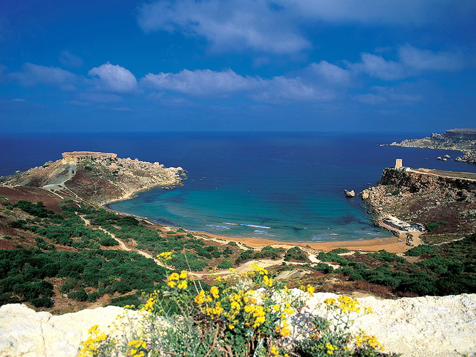
Мальтійська клімат теплий і сприятливий для здоров'я. На Мальті не буває холодних вітрів, мряки, чи снігу. Загальна кількість опадів протягом короткого дощового періоду складає всього лише 585 мм в рік. Найспекотніший час припадає на період з середини липня до середини вересня.

Slide 8
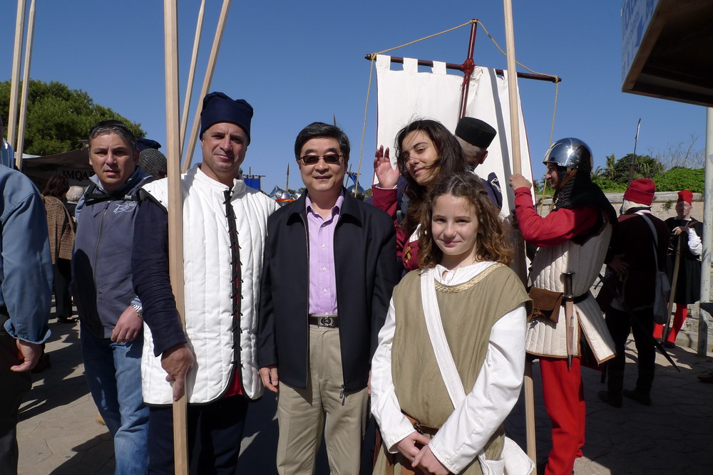
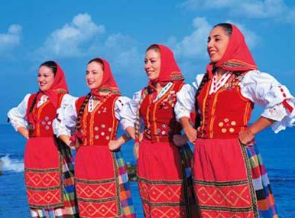
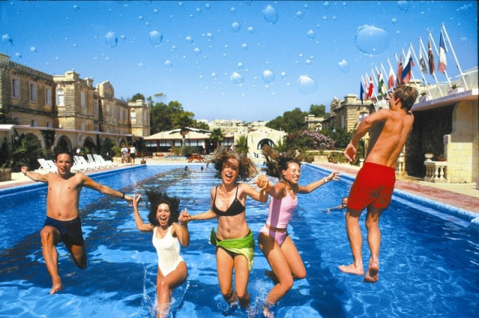
Мальтійці - дуже гостинний народ. 3натоки пояснюють це вдалим поєднанням середземноморського дружелюбності і дисциплінованою готовність допомогти, отриманої мальтійцями у спадок від британців.

Slide 10
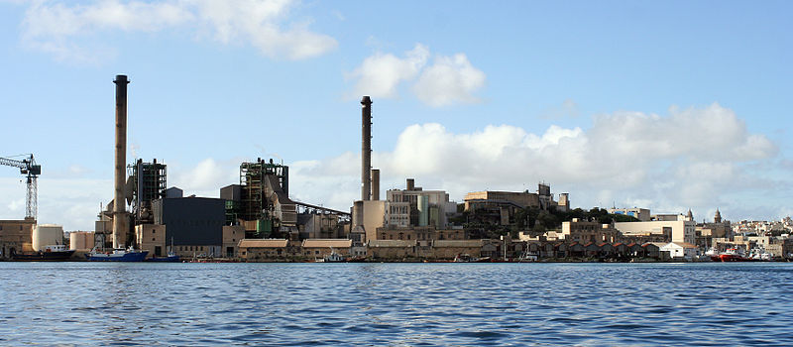
Промисловість
Добувають нафту. Є судноремонтні та суднобудівні підприємства. Налагоджено виробництво синтетичного волокна, будматеріалів і електроніки. Розвинена текстильна і харчова (виробництво вина, пива, тютюнових виробів) промисловість. Збереглися традиційні ремесла (вичинка мальтійського мережива та ін).
Енергетика Хоча Мальта має можливість розвитку сонячної та вітрової енергетики, країна виробляє майже всю електроенергію, використовуючи нафту, яку повністю імпортує. Пропозиція Сільвіо Берлусконі побудувати атомну електростанцію на Мальті для потреб італійської енергетики викликало протести на Мальті. | Транспорт Залізниць немає. Протяжність автомобільних доріг 2200 км. Між островами діє паром.

Slide 11
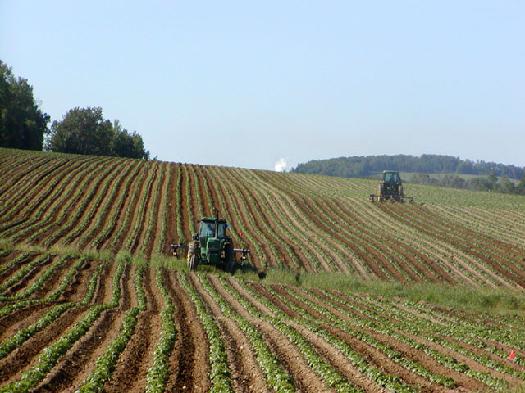
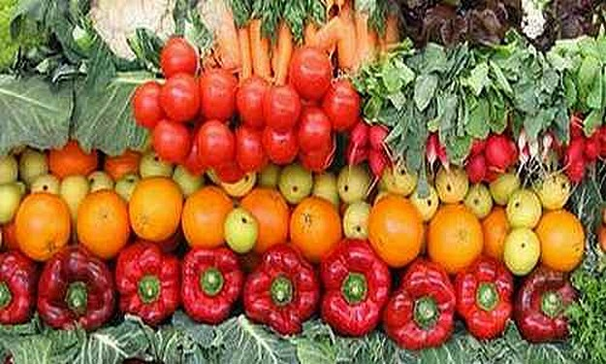
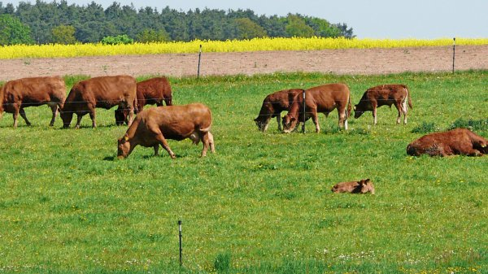
Сільське господарство
Переважає рослинництво представлено субтропічним садівництвом і виноградарством, квітникарством.
У невеликих кількостях вирощують пшеницю, ячмінь, кукурудзу, картоплю. Тваринництво розвинене слабо. Розводять велику рогату худобу, кіз, овець, свиней. Поширене рибальство.

Slide 12
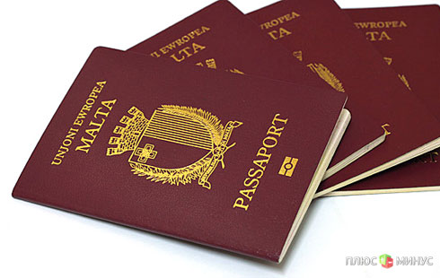

Імпорт
Експорт
паливо, метали, транспортні засоби, продовольство, продукція машинобудування, електротовари.
електроніка, одяг і текстиль, вино, картоплю, квіти
Германия
Франция
Великобритания,
Италия
США.
Германия
Франция
Великобритания,
Италия
США.

Slide 13
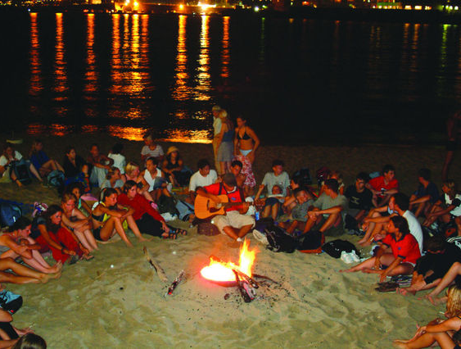
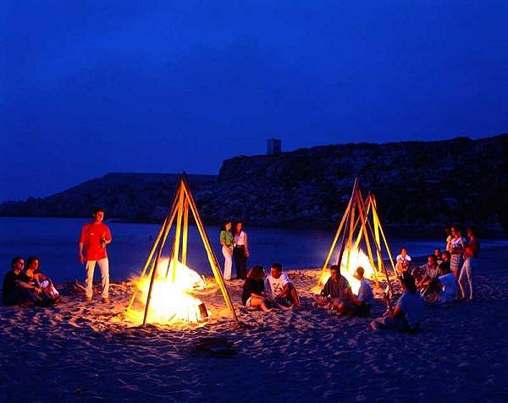
Однією з найбільш поширених традицій є щотижневий суботній барбекю. На питання: «Що ви робите в суботу ввечері?» буквально кожен місцевий житель відповість: «Іду на барбекю з сім'єю». Якщо відправитися до берега моря в суботу ввечері, то можна виявити величезну кількість вогнищ. Буквально все узбережжя сяє яскравими вогниками, а вабливий запах барбекю поширюється на всю округу.

Slide 14

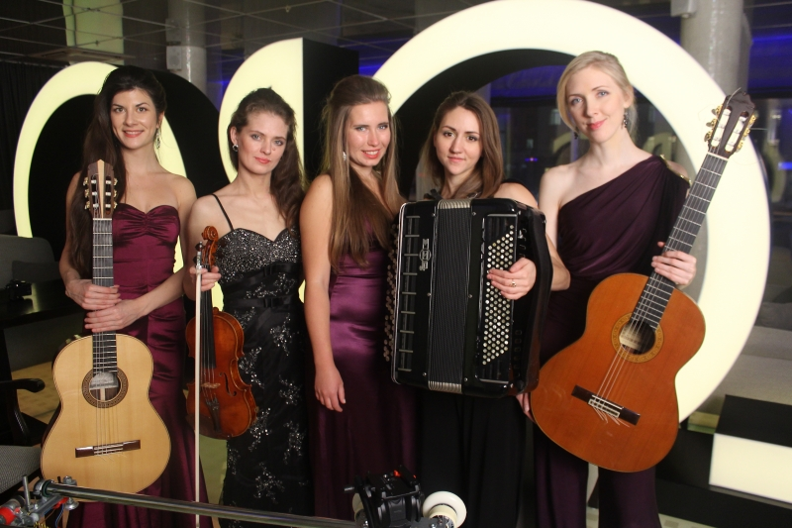
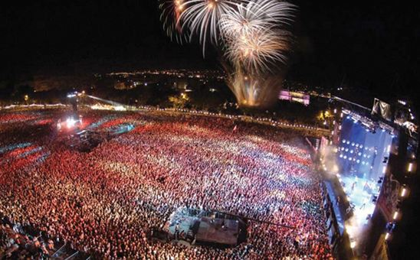
Не менш яскравою національною особливістю корінних жителів є любов до музики. В кожному містечку і селі Мальти обов'язково є свій власний оркестр, без виступів якого не можна уявити жодне свято.

Slide 15
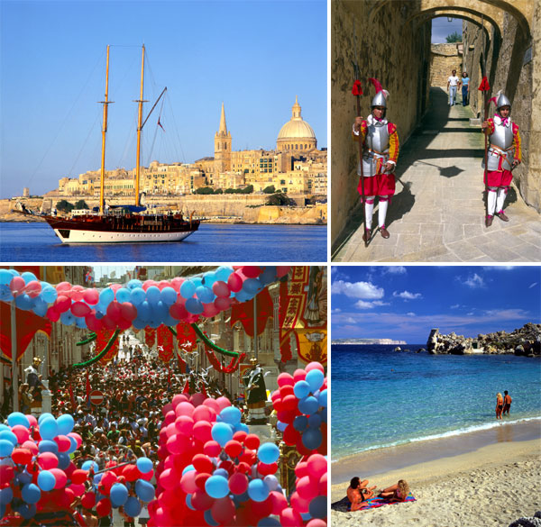
Дякую за увагу
Зміст

